Slide 1
Тақырып: Қоректік орталардың түрлері және оларды әзірлеу. Зертханалық жұмыс «Сүтқышқылды өнімдердің түрлі қоректік ортадағы микрофлорасын зерттеу»

Slide 2
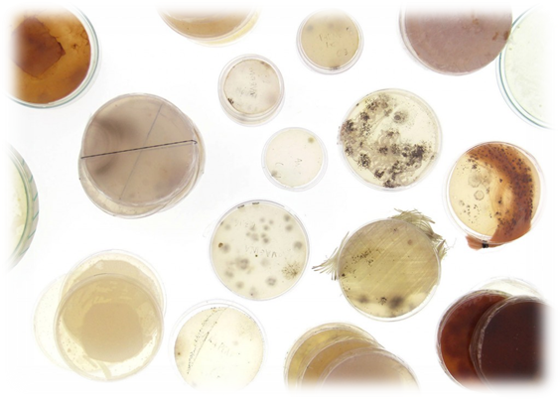
Оқу мақсаты:
11.4.3.1 - микробиологиялық зерттеу кезеңдерін сипаттау және түсіндіру
Бағалау критерийлері:
микробиологиялық зерттеу кезеңдерін сипаттайды және түсіндіреді
Ой-қозғау:
1. Қоректік ортаның қандай түрлерін білесіздер?
2. Қоректік орталарды қалай дайындайды?
3.Қоректік ортаны дайындауда қандай шикізаттар қажет?
Notes:
<number>

Slide 3

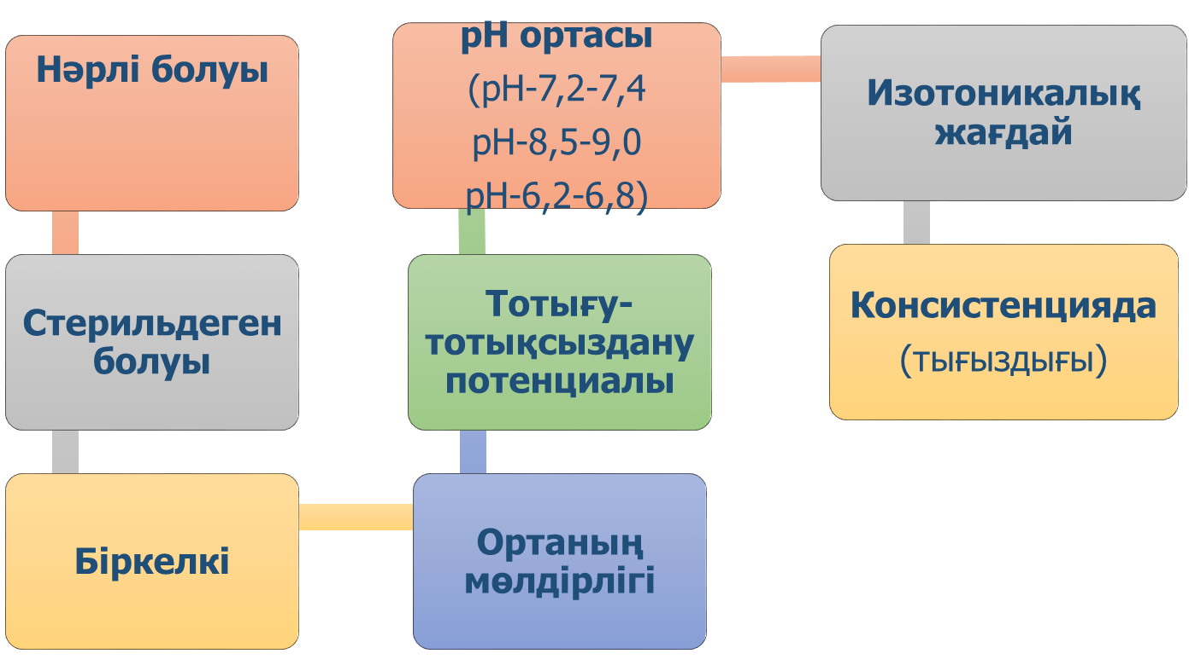
Микробиологиялық зерттеулердің кезеңдері
Қоректік орталарға қойылатын талаптар

Slide 4
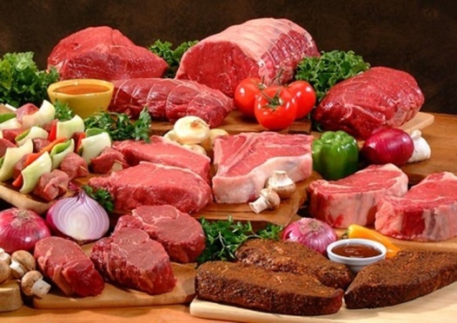
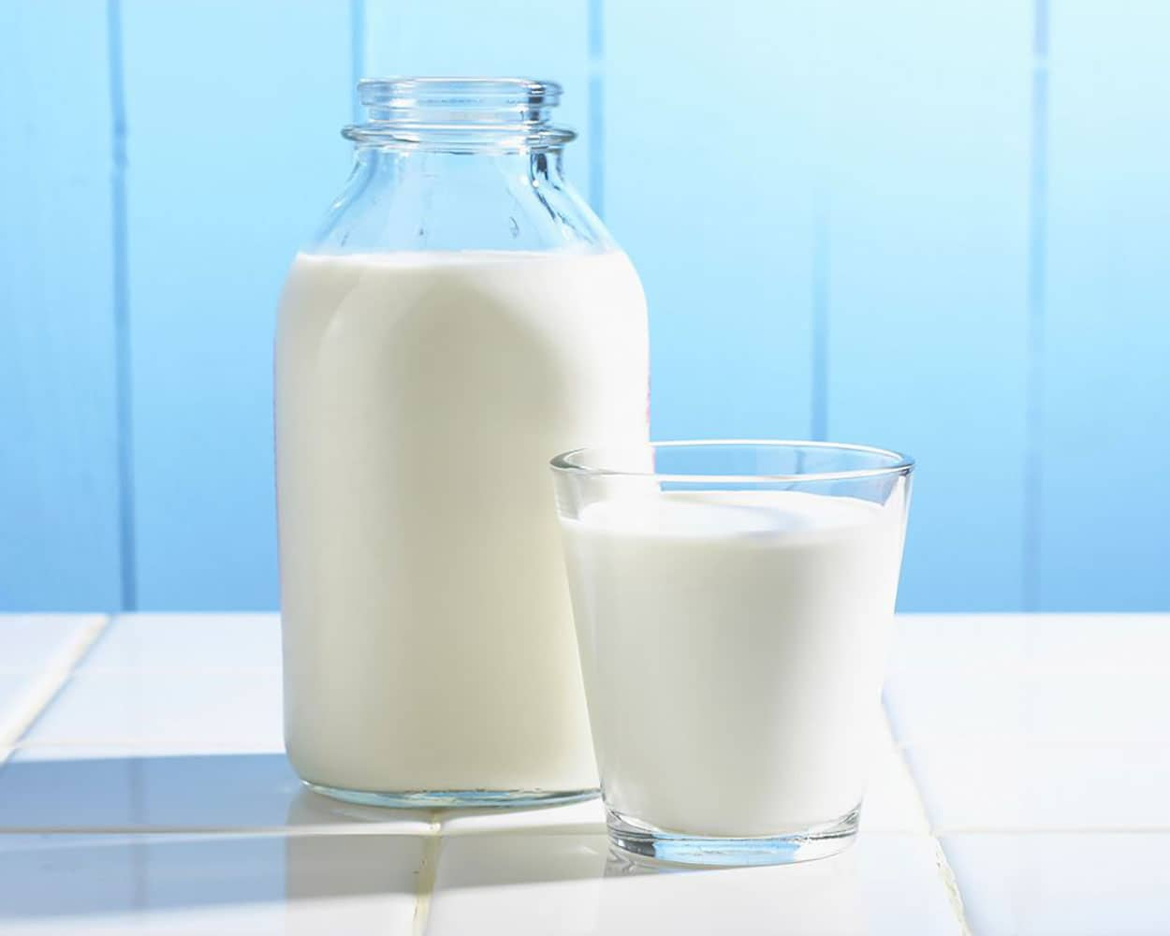

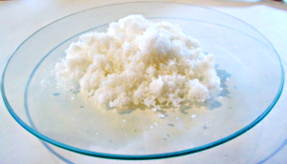
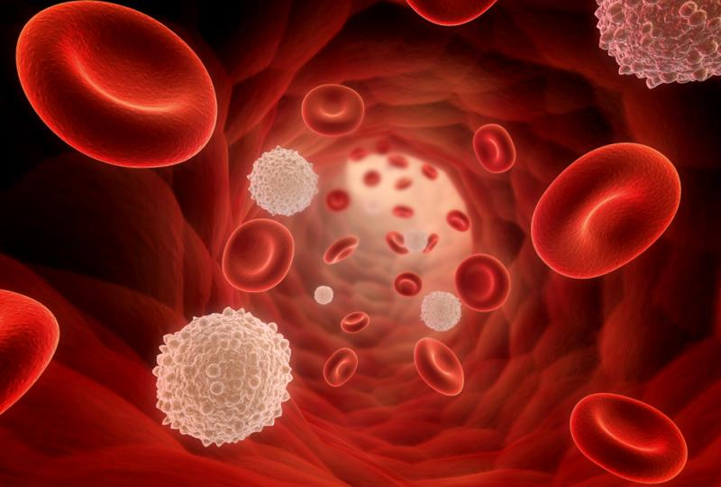
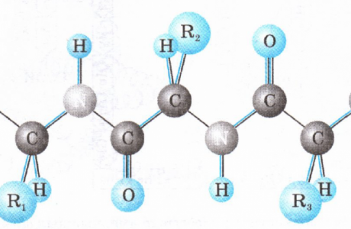
Микробиологиялық зерттеулердің кезеңдері
Қоректік орталардың жіктелуі
Табиғи орталар
Жасанды орталар

Slide 5
Микробиологиялық зерттеулердің кезеңдері
дайын қоректік орталар
Дайындау дәрежесі бойынша
құрғақ қоспалар
сұйық
Тығыздық дәрежесі бойынша
жартылай сұйық
тығыз

Slide 6
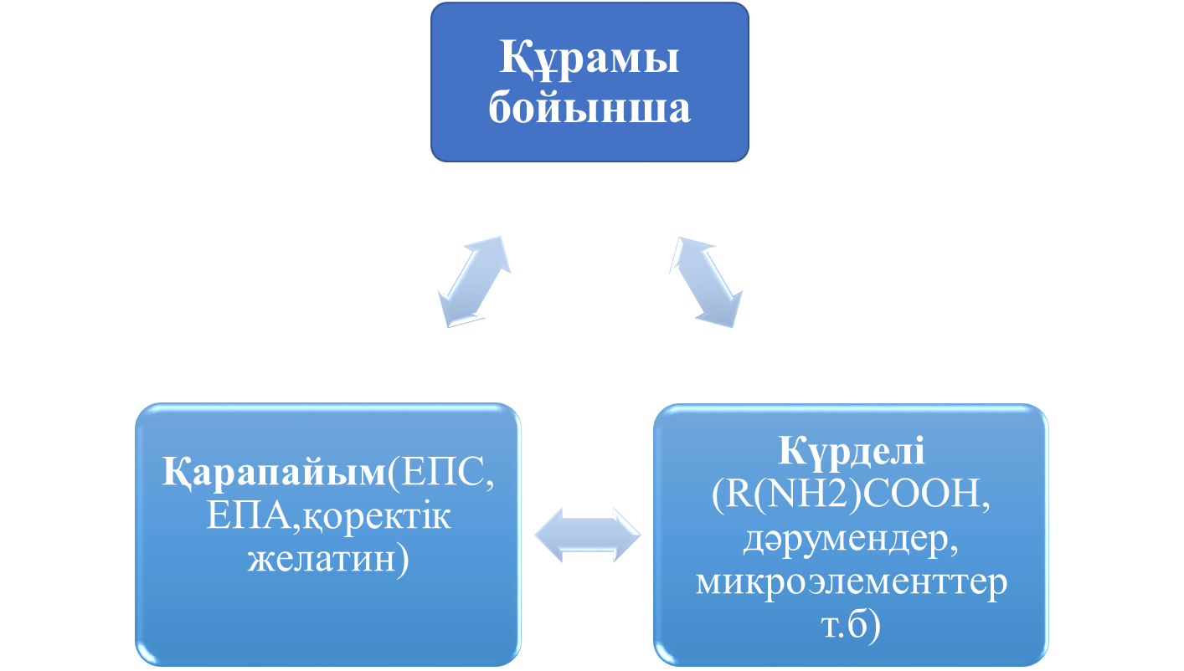
Микробиологиялық зерттеулердің кезеңдері

Slide 7
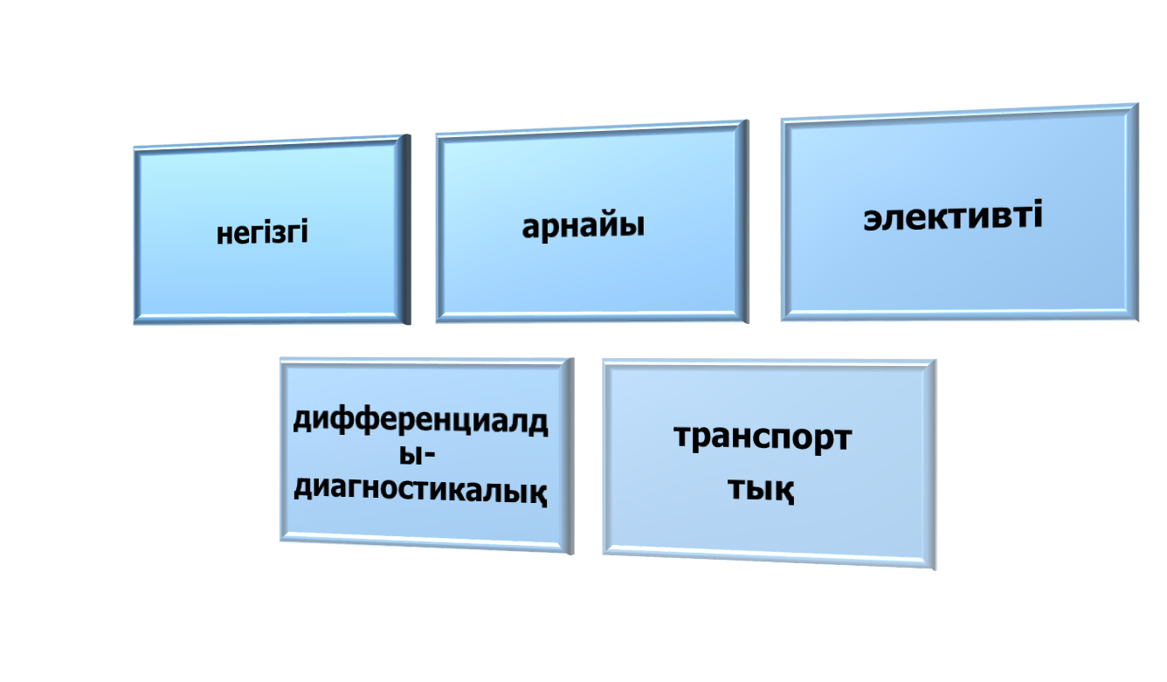
Микробиологиялық зерттеулердің кезеңдері
Мақсаты бойынша

Slide 8
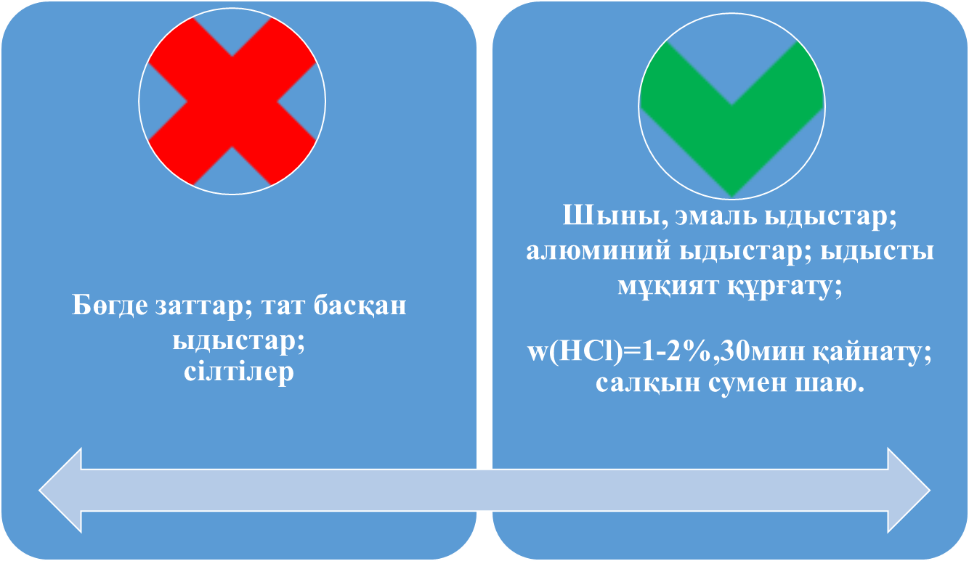
Микробиологиялық зерттеулердің кезеңдері
Қоректік орталарды дайындау

Slide 9
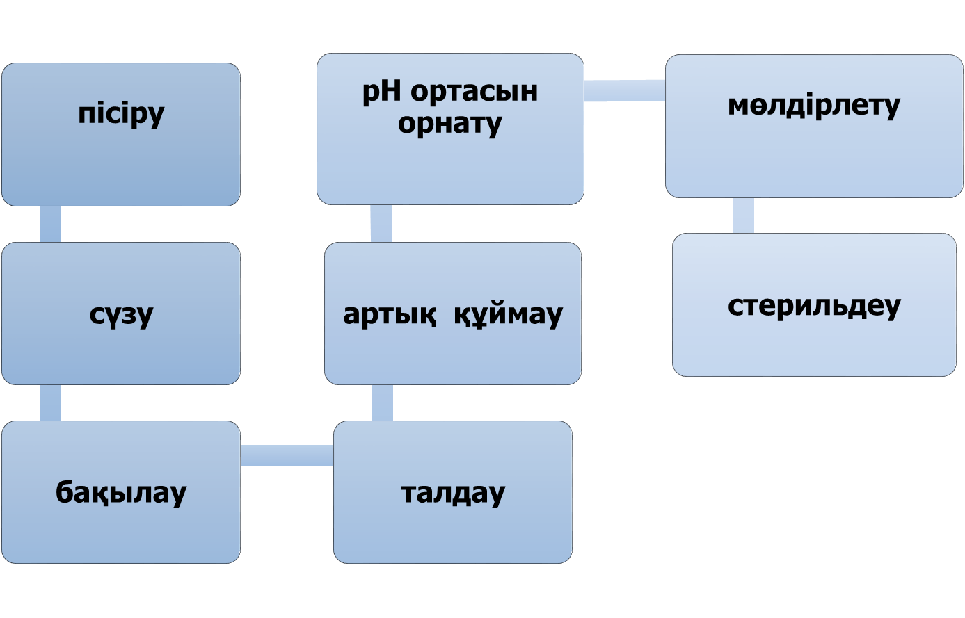
Микробиологиялық зерттеулердің кезеңдері
Дайындау кезеңдері

Slide 10
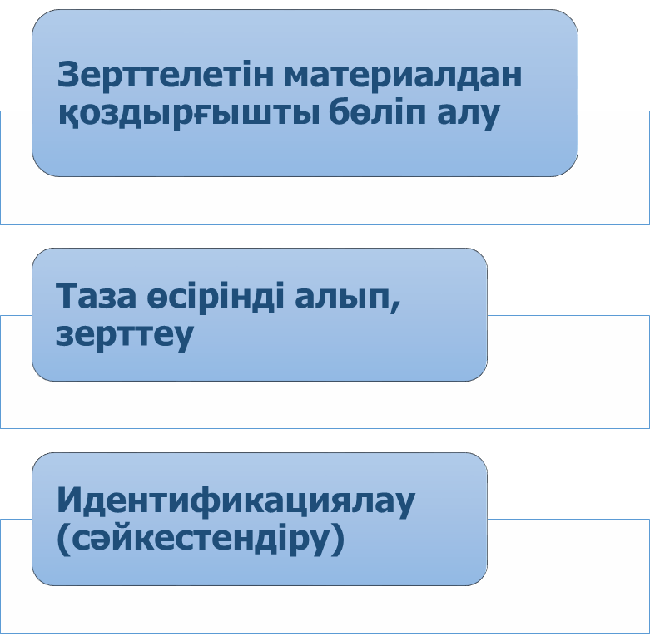
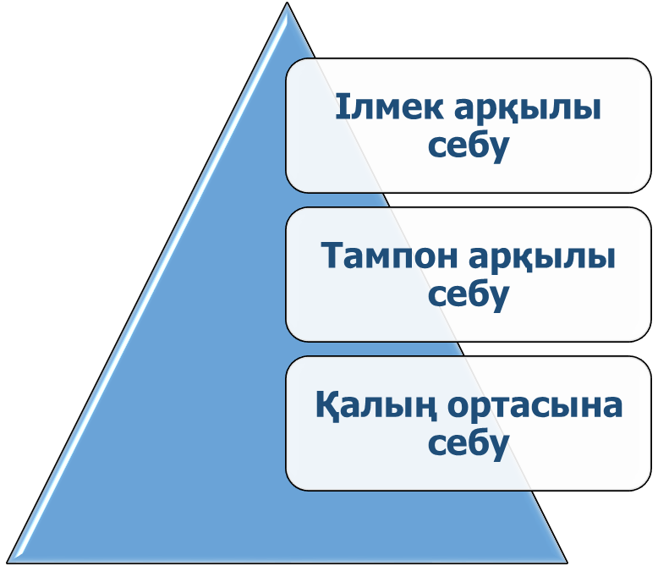
Микробиологиялық зерттеулердің кезеңдері
Қоректік орталарға себу мақсаттары
Қоректік орталарға себу тәсілдері

Slide 11
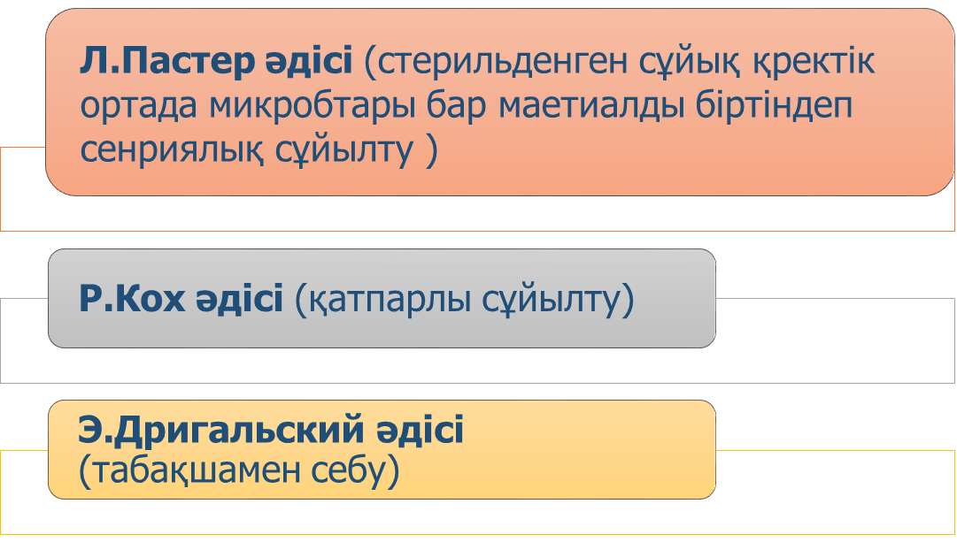

Микробиологиялық зерттеулердің кезеңдері
Механикалық принциптері

Slide 12
Микробиологиялық зерттеулердің кезеңдері
Зертханалық жұмыс: Сүтқышқылды өнімдердің әртүрлі қоректік ортадағы микрофлорасын зерттеу.
Жұмыстың мақсаты | Құрал-жабдық тар | Жұмыстың барысы | Қорытынды | Не байқалды?
Сүтқышқылды өнімдердің микрофлора сын зерттеу | Сүт өнімдері, заттық шыны, микроскоп | Сүт өнімінің бір тамшысын заттық шынығы тамызып, жабын шынымен жабамыз. Микроскоппен қарап, жоғарыда сипатталған бактерияларды немесе ашытқы жасушаларын табыңыздар. | Жұмыстың мақсаты орындалды ма? | Бақылауды дәптерге жазыңыздар

Slide 13
Микробиологиялық зерттеулердің кезеңдері
Қорытынды
Бүгінгі сабақта сіздер қоректік орталардың түрлері және оларды әзірлеу мен қоректік орталарға себу тәсілдері мен техникасымен танысып,сүтқышқылды өнімдердің әртүрлі қоректік ортадағы микрофлорасын зерттеуді түсіндіңіздер
Үй тапсырмасы:
§41-42. Мазмұндау
Біліміңді тексер, дәптерге орындау

